Slide 1



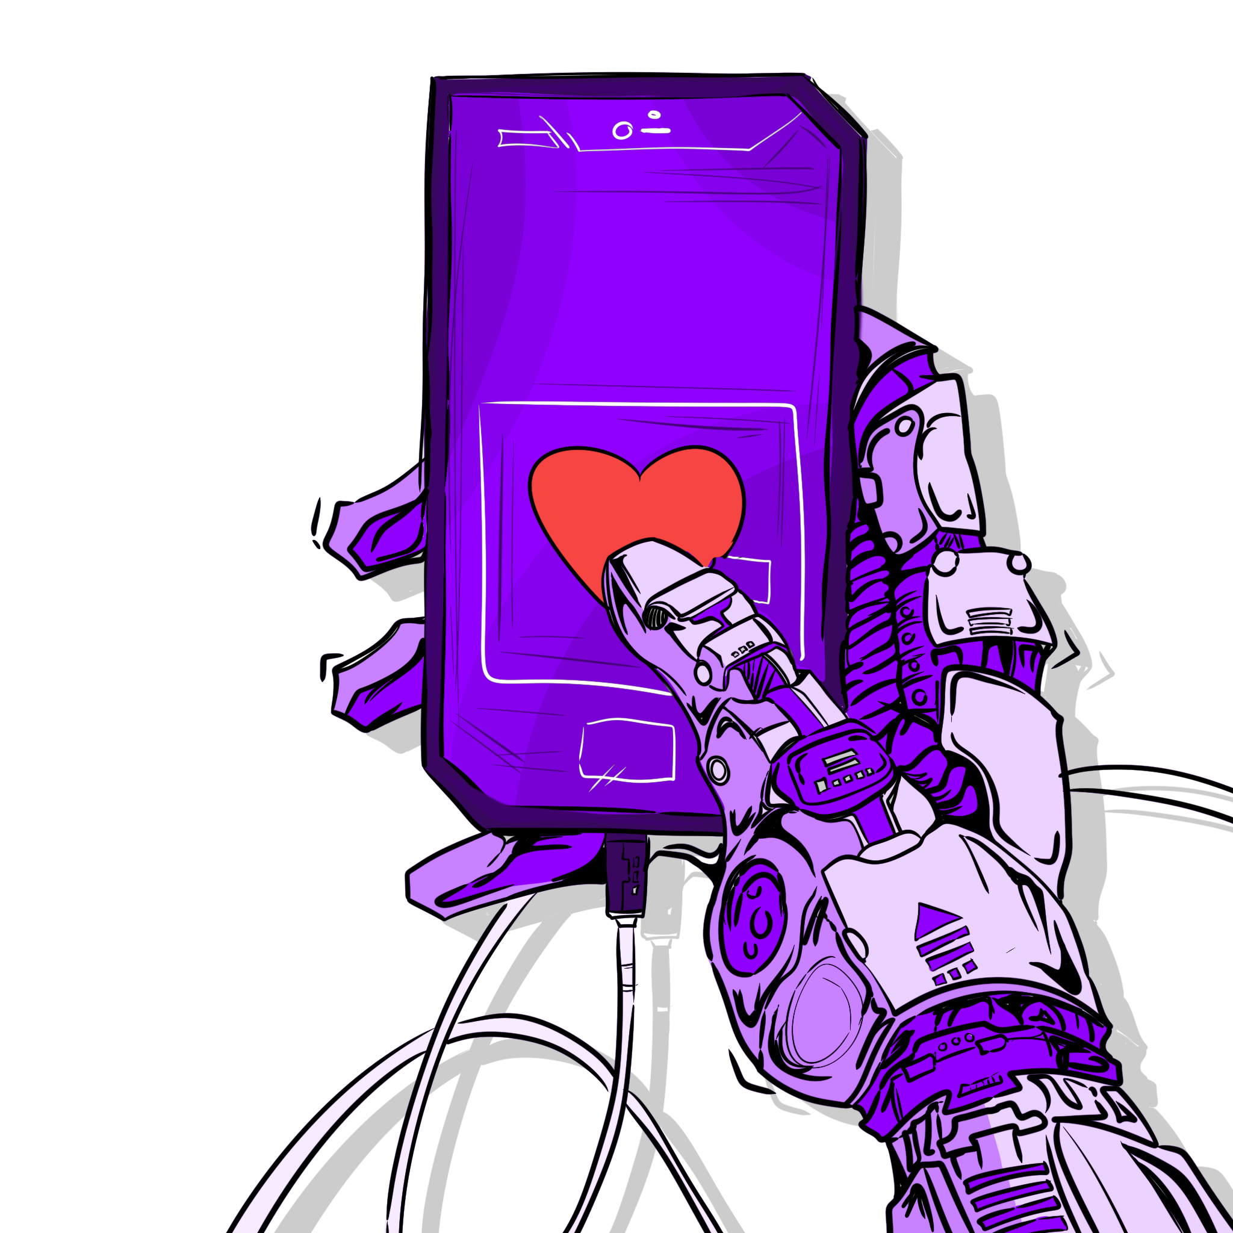

«Разработка беспилотных летательных аппаратов на водородном топливном элементе»
Акселерационная программа КФУ
2025
Ильнур Галимянов

Slide 2

ПРОБЛЕМА
Современные беспилотные летательные аппараты, использующие литий-ионные аккумуляторы, имеют ограниченное время полета (в среднем 30 -60 минут), в следствие низкой энергоэффективности литий-ионной батареи. Помимо этого, литий-ионные аккумуляторы теряют свою емкость при низких температурах. Также большой вес литий-ионной батареи снижает манёвренность и грузоподъёмность беспилотного летательного аппарата.
2

Slide 3
РЕШЕНИЕ
Использование в качестве источника энергии для беспилотного летательного аппарата водородный топливный элемент, позволило бы обеспечить:
- Увеличенную дальность и длительность полета беспилотного летательного аппарата. Водородный топливный элемент способен гарантировать от 3 до 5 часов непрерывного полета.
- Легкость и высокая энергоемкость, водородные системы легче и энергоэффективнее, чем аккумуляторы, что позволяет снизить вес дрона и увеличить его грузоподъёмность.
- Экологичность, единственным побочным продуктом водородных ячеек является вода, что делает их экологически безопасными.
- Простоту интеграции с различными моделями беспилотных летательных аппаратов
3

Slide 4
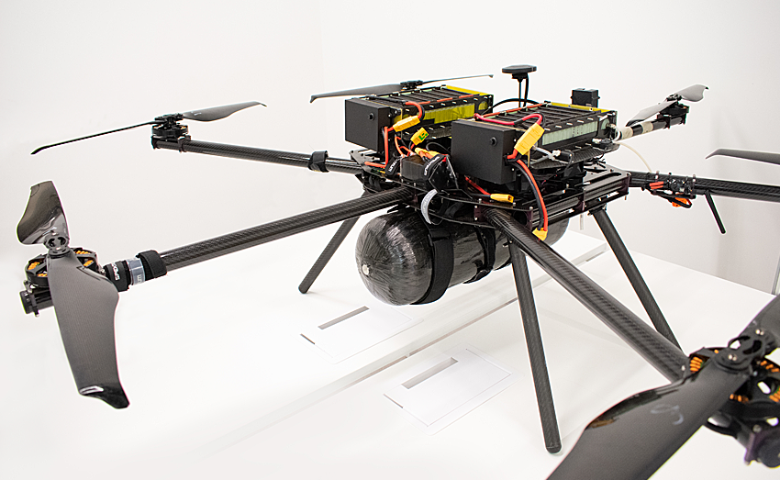
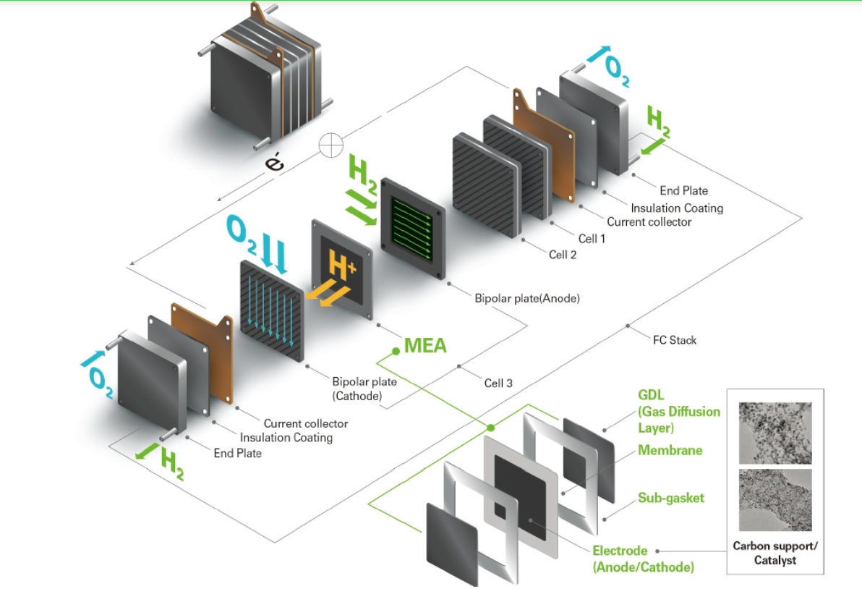
РЕШЕНИЕ
Основные компоненты:
- Водородные топливные элементы преобразуют химическую энергию водорода в электричество для питания двигателей дрона.
- Баллоны с водородом: обеспечивают запас водорода для работы топливных элементов.
- Контроллеры и системы управления: обеспечивают стабильную работу дрона и управление всеми компонентами.
- Система охлаждения: необходима для предотвращения перегрева топливных элементов.
4

Slide 5
КОНКУРЕНТНЫЙ АНАЛИЗ
Параметр | БПЛА на водородном топливном элементе | БПЛА на литий-ионом аккумуляторе/ДВС
Время работы | 3-5 часов и более | 30-60 мин
Грузоподъемность | 2- 160 кг | 2-100 кг
Экологичность | экологичен | нет
шум | отсутствует | есть
Время заправки/зарядки | 5-20 минут (в зависимости от мощности) | От 1 -12 часов (в зависимости от мощности)
5

Slide 6
БИЗНЕС-МОДЕЛЬ
Ключевые партнеры:
«BMPower»;
«Поликом»;
НИУ «МЭИ»;
«ГидродженЭнерджи»;
«Прометей РД»;
«Hefei Sinopower Technologies Co.,Ltd.»
Ключевые виды деятельности:
Расчет необходимых параметров;
Подбор комплектующих;
Сборка;
Поставка готового решения.
Ценностное предложение:
- Передовое инженерное решение в области беспилотной летательной техники, обладающие повышенными эксплуатационными характеристиками
- Готовый БПЛА на водородном топливном элементе
Взаимоотношения с клиентами:
- Договорные отношения о поставке БПЛА на ВТЭ/ лицензии на технологию производства.
Потребительские сегменты:
Агропромышленный комплекс.
Министерство обороны Российской федерации.
Инфраструктурный мониторинг промышленных предприятий.
Исследования арктических регионов/космоса
Логистика
Каналы сбыта:
- Прямое заключение договорных отношений или через дилерские сети
Ключевые ресурсы:
Расчетный комплекс;
Сборка;
Испытания.
6

Slide 7
БИЗНЕС-МОДЕЛЬ
Затраты на создания технологии производства БПЛА на водородном топливном элементе
№ п/п | Наименование | Цена, руб. | Кол-во, ед. | Сумма, руб.
1 | Электронная нагрузка для испытательного стенда до 5 кВт | 500000,00 | 1 | 500 000,00
2 | ЭХГ с БТЭ 1-2 кВт | 1000000,00 | 2 | 2 000 000,00
3 | БПЛА грузоподъёмностью 10-15 кг (без АКБ) | 950000,00 | 2 | 1 900 000,00
4 | Термопресс с площадью не менее 150*300 мм, с нагревом плиты до 300 С. | 700000,00 | 1 | 700 000,00
ИТОГО: |  |  |  | 5 100 000,00
№ п/п | Наименование | Цена, руб. | Кол-во, ед. | Сумма, руб.
1 | Комплектующие для ЭХГ (вентилятор охлаждения, датчик температуры батареи, датчик давления водорода, электромагнитный клапан впуска водорода, электромагнитный клапан выпуска водорода, контроллер, DC/DC преобразователь) | 300000,00 | 2 | 600 000,00
2 | Баллоны для водорода (3л, 300 бар) | 50000,00 | 4 | 200 000,00
3 | Аккумуляторная батарея | 30000,00 | 2 | 60 000,00
4 | Комплектующие для стенда | 200000,00 | 1 | 200 000,00
5 | Биполярная пластина | 10000,00 | 120 | 1 200 000,00
6 | Материалы для концевых, токосъёмных, изоляционных пластин, герметизирующих прокладок | 200000,00 | 2 | 400 000,00
7 | Протонообменная мембрана Gore-M788.12um (40x20 cm) | 10000,00 | 20 | 200 000,00
8 | Углеродная бумага (ГДС) с МПС JNT20-A6L 250 microns (30x22 cm) | 10000,00 | 20 | 200 000,00
9 | Электрокатализатор РМ-60, г | 7000,00 | 100 | 700 000,00
10 | Иономер Nafion 20% D2020 100ml/bottle | 80000,00 | 2 | 160 000,00
11 | Итого |  |  | 3 920 000,00
12 | Заработная плата |  |  | 14 500 000,00
13 | Затраты на изготовление деталей |  |  | 1800 000,00
14 | Командировочные расходы |  |  | 650 000,00
ИТОГО: |  |  |  | 25 970 000,00
7

Slide 8
БИЗНЕС-МОДЕЛЬ
Основные характеристики и себестоимость батареи топливных элементов
Себестоимость БТЭ 1,5 кВт по материалам
Мощность чистая БТЭ, Вт | 1500
Мощность ном инальная БТЭ, Вт | 1728
Ток номинальная, А | 80
Ток, А | 96
Напряжение, В | 21,6
 | Количество | Цена за единицу, руб. | Сумма на 1 БТЭ, руб
Электрокатализатор, г | 86,4 | 6500 | 561600
Мембрана, см2 | 5760 | 20 | 115200
ГДС, см2 | 6912 | 16 | 110592
Пленка ПЭТ (рамка МЭБ), см2 | 8553,6 | 0,1 | 855,36
Прокладка МЭБ, см2 | 8553,6 | 1 | 8553,6
БП, шт | 38 | 2600 | 98800
Концевая пластина (Алюминий 10 мм), см2 | 332,64 | 9 | 2993,76
Токосьемная (Медь 1 мм), см2 | 261,36 | 3 | 784,08
Итого по материалам, руб. |  |  | 899378,8
8

Slide 9
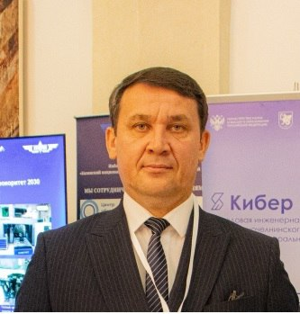
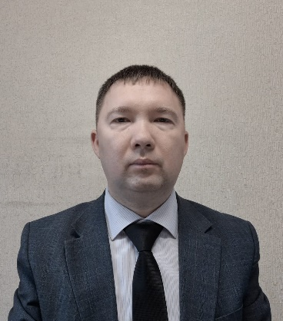
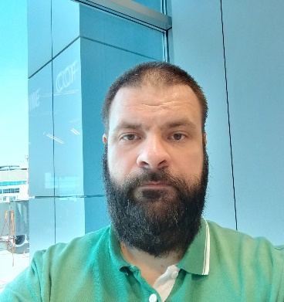
КОМАНДА ПРОЕКТА
Галимянов Ильнур Динаесович, Руководитель проекта
Технические исполнители:
Фазуллин Динар Дильшатович
Поляков Павел Александрович
9

Slide 10
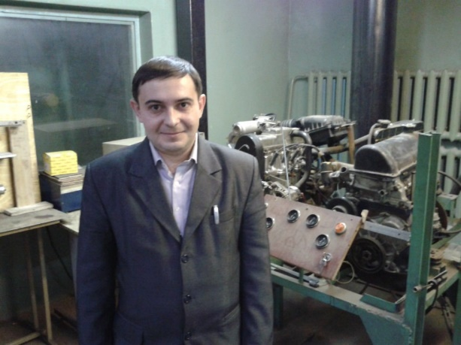
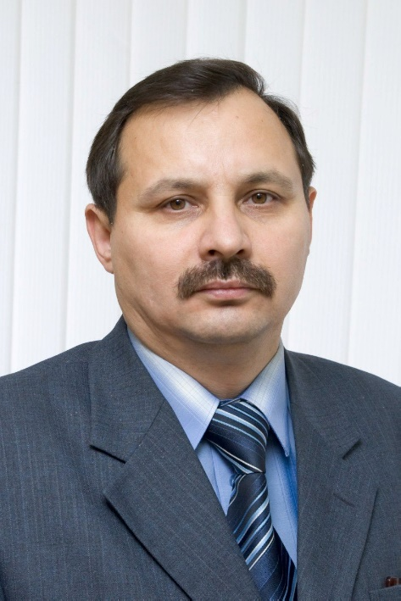
КОМАНДА ПРОЕКТА
Павленко Алексей Петрович
Гимадеев Минахмет Минхайдарович
10

Slide 11
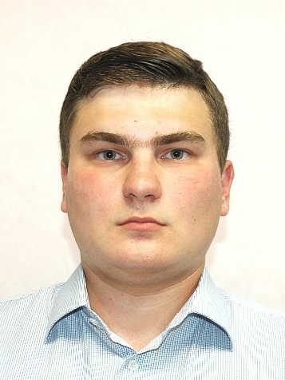
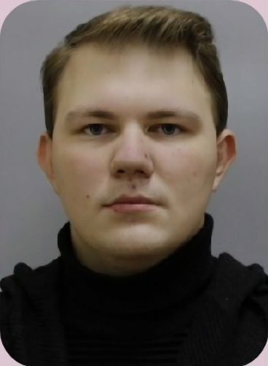
КОМАНДА ПРОЕКТА
Панкратов Данил Дмитриевич
Зубков Илья Сергеевич
11

Slide 12


СПАСИБО!
КОНТАКТЫ
+7 917 894-13-46
okm207@mail.ru

